Slide 1

Teoría de Lenguajes de Programación
Juan Sebastián Zapata Echeverri
jzapataec@unal.edu.co
Universidad Nacional de Colombia

Slide 2


Slide 3
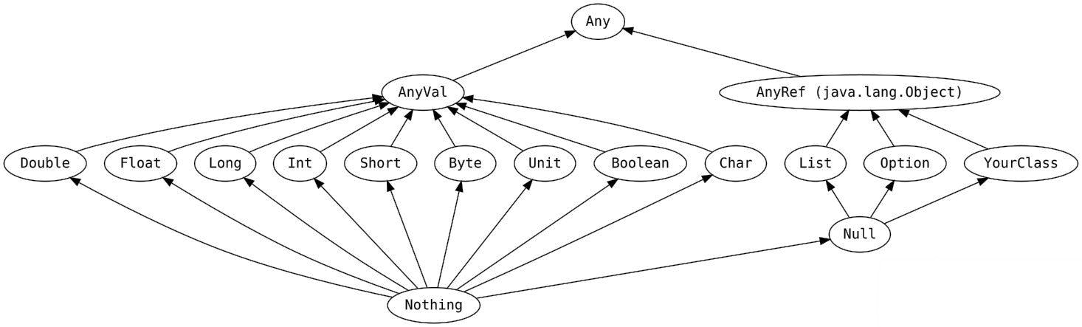
Tipos

Slide 4
Tipado
Scala soporta tipado el tipado implícito, aunque se le puede realizar anotaciones de tipo y en algunos casos se vuelven obligatorias.
Además tiene dos modificadores para declarar si una variable se puede modificar o no, como lo son var y val.

Slide 5
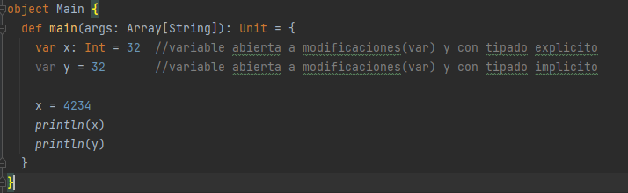


Slide 6
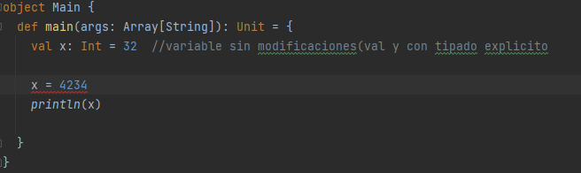


Slide 7
Funciones
Para las funciones tenemos que a los parámetros entregados en la función siempre se deben definir los tipos de los parámetros, mientras que para el tipo de retorno no es necesario en la mayoría de los casos.
El uso del return se puede omitir en la mayoría de los casos.

Slide 8
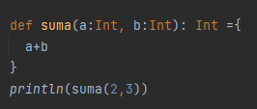
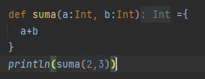

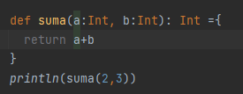

Slide 9
POO: Programacion Orientada a Objetos
Es un paradigma de programacion en el cual se busca modelar el comportamiento de un programa como “entidades del mundo” real o conceptos abstractos.

Slide 10
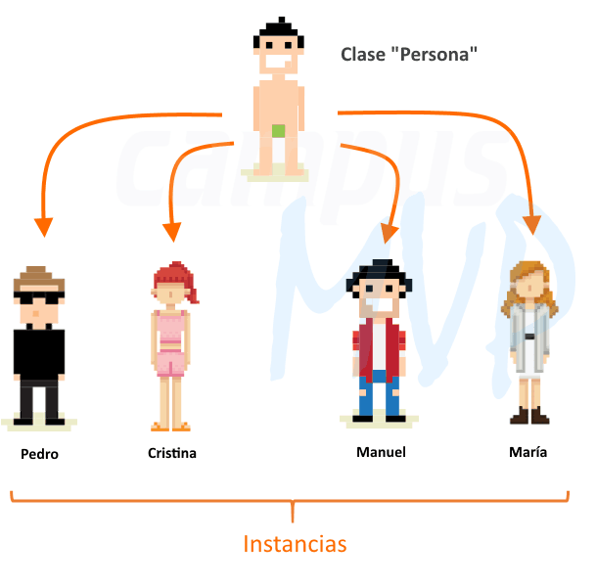
Clases y objetos
Las clases son como un “plano” desde el cual se define una estructura (atributos) y el comportamiento (métodos) de los objetos o instancias.

Slide 11
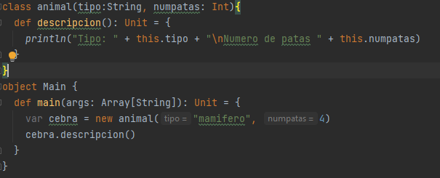


Slide 12
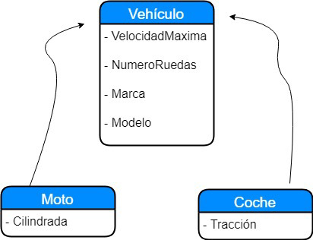
Herencia
La herencia es una forma de “reutilizar” código utilizando la estructura y comportamiento ya previamente escritos en una clase superior, creando una nueva clase mas “especializada”

Slide 13
